Slide 1

观测云：打造新时代的一体化系统可观测平台
Guance Cloud: Building an integrated system observability platform for the new era

Slide 2
目录
CONTENTS
观测云
背景介绍
什么是观测云？
产品优势
核心功能
总结

Slide 3

背景介绍
背景介绍
随着云计算和云原生技术的普及，现代企业在灵活部署和管理应用程序方面取得了显著进步。然而，快速的系统增长和频繁的更新为运维技术体系带来了前所未有的挑战，尤其在多云环境和多样化基础架构的背景下，运维、开发和测试团队不得不在不同的可观测性方案和仪表板之间频繁切换，导致大量的可观测性盲点，严重威胁企业的数字化转型。观测云应运而生，作为一款面向开发、运维、测试及业务团队的系统可观测平台，旨在提供一体化、端到端的解决方案，全面提升企业的可观测性水平，有效应对复杂的多云和多架构环境。

Slide 4
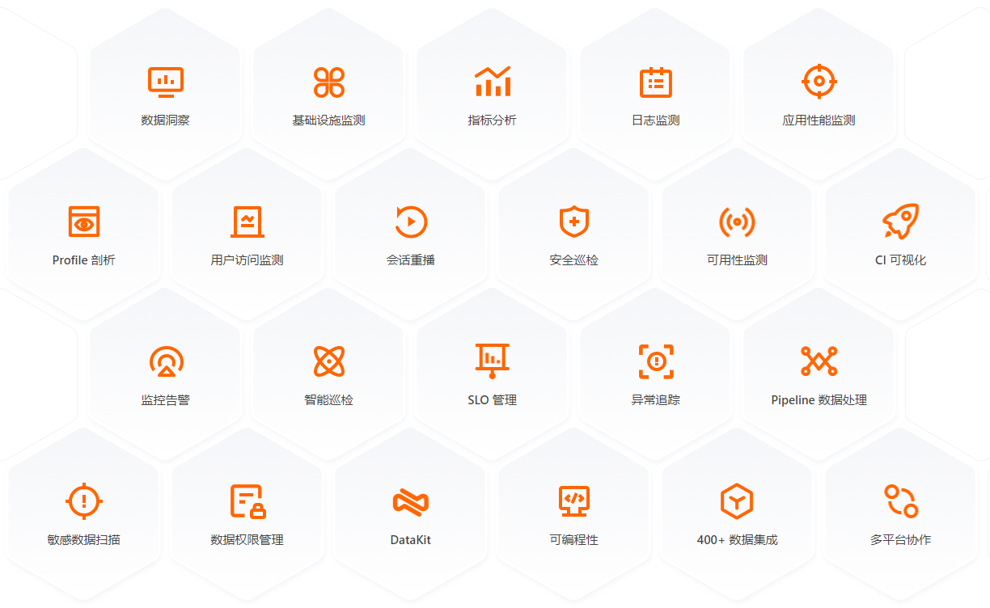
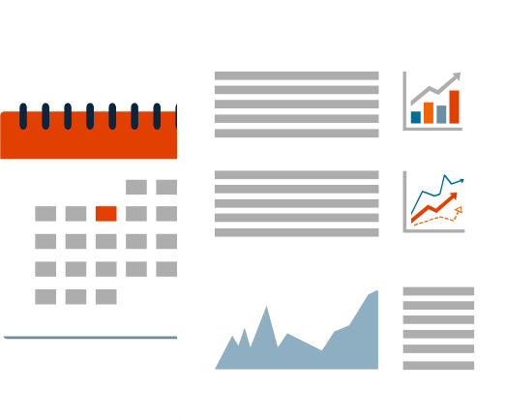
什么是观测云？
观测云是一个集成化的平台，旨在解决企业在云计算和云原生应用中的可观测性问题。它不仅能够监控基础设施，还能深入应用和业务层面，提供全面的可观测性服务。通过观测云，企业可以实现对系统状态的实时监测、故障诊断、性能优化以及安全巡检，从而确保系统的稳定性和高效运行。

Slide 5
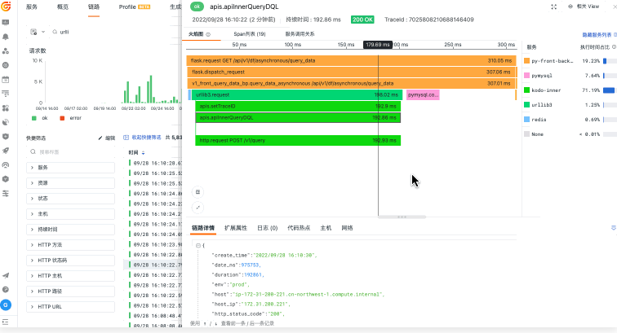
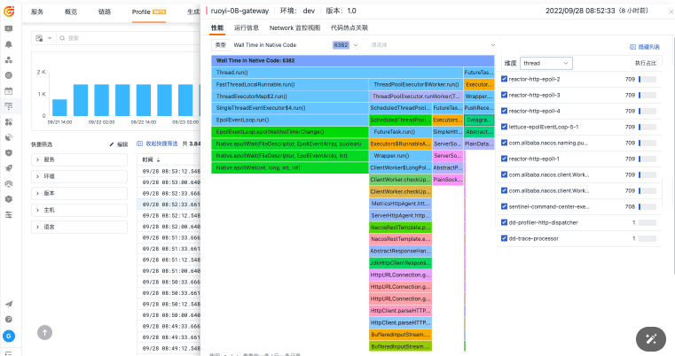
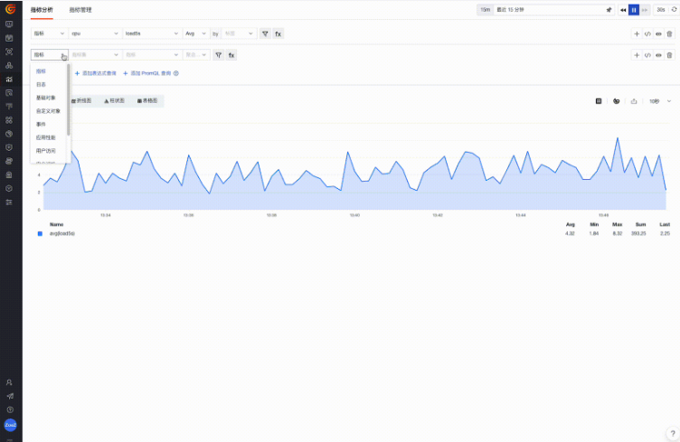
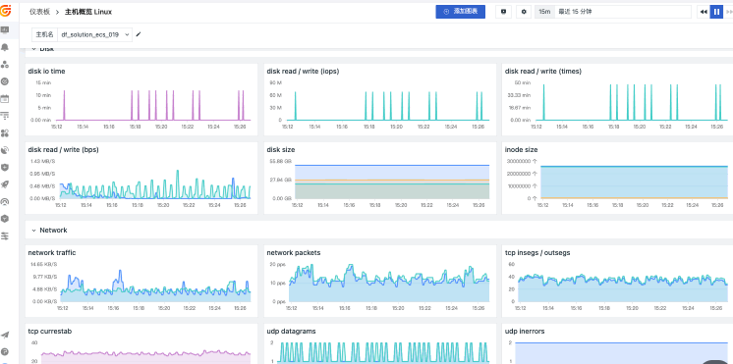
产品优势
观测云基于一个数据采集引擎（DataKit）、一种查询语言（DQL）、一个工作平台（观测云），提供了全面的可观测性服务。无论是基础设施监测、日志与指标管理，还是应用性能监测、用户访问监测、可用性监测、异常检测、安全巡检和CI可视化，观测云都能通过统一的数据采集、存储、处理、分析及告警，为用户提供端到端的洞察力。
全栈可观测性
观测云覆盖基础设施、中间件、应用服务端和客户端，提供从底层硬件到应用性能的全方位监控，帮助企业快速识别和解决问题。
实时交互式监测
观测云支持灵活的场景布局和丰富的图表选择，用户可以通过拉拽式交互体验，轻松搭建自定义仪表板，满足对系统状态的实时可观测需求。

Slide 6
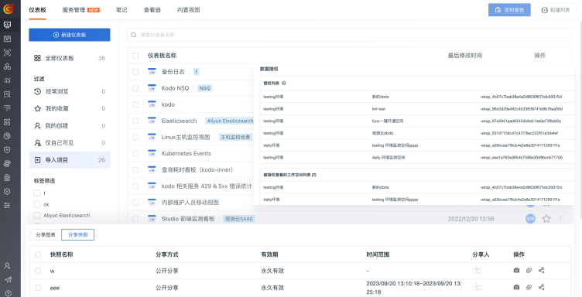
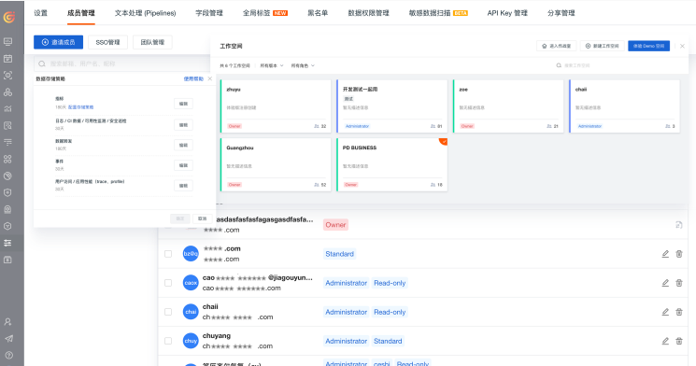
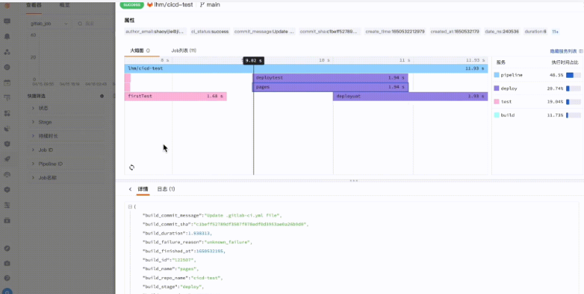
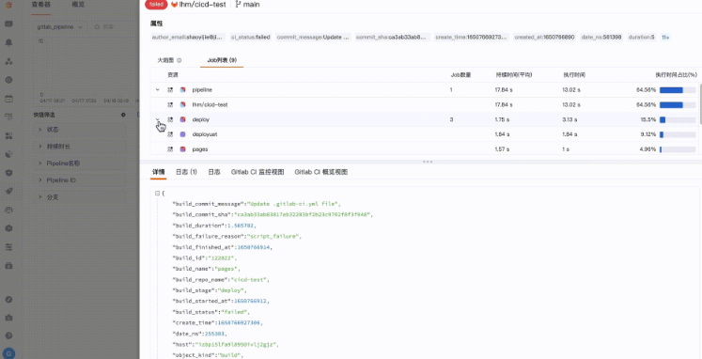
产品优势
观测云基于一个数据采集引擎（DataKit）、一种查询语言（DQL）、一个工作平台（观测云），提供了全面的可观测性服务。无论是基础设施监测、日志与指标管理，还是应用性能监测、用户访问监测、可用性监测、异常检测、安全巡检和CI可视化，观测云都能通过统一的数据采集、存储、处理、分析及告警，为用户提供端到端的洞察力。
高效的团队协作
观测云关注团队协作，通过异常告警通知和团队成员管理等功能，促进信息共享和高效协作，提升企业的整体工程化水平。
技术创新支持
观测云支持实时监控技术部署进展，帮助团队快速评估新技术的引入效果，推动企业持续技术创新和优化。

Slide 7
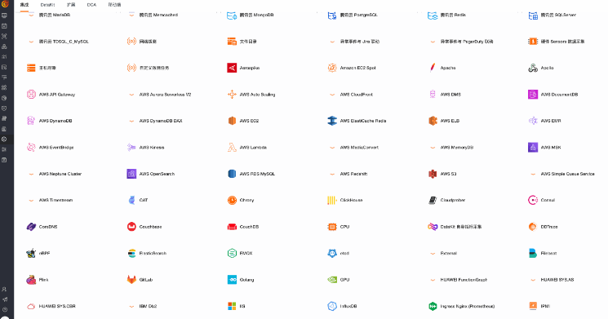
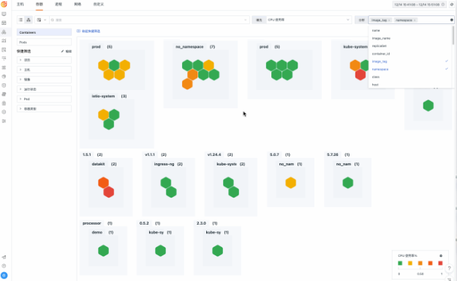
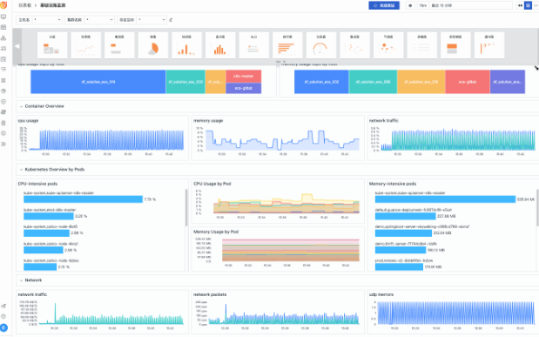
核心功能
统一数据采集引擎——DataKit
观测云采用单一数据采集引擎DataKit，支持全栈数据的采集和自定义数据采集方式。DataKit具备强大的云原生支持能力，自动选举的收集能力，以及灵活的维护方案（如单机部署、容器部署和Daemoset方式部署），大大简化了数据采集的复杂性。通过可视化管理套件（DCA客户端），用户可以实现海量异构数据源的统一采集和上报。
多源数据统一监控
观测云通过统一的数据采集、数据存储、数据处理和数据分析，整合了各种监控能力。用户只需安装一个DataKit，即可实现对各类设备和数据的统一接入和监控，减少了运维成本和复杂度。
自定义仪表板
观测云提供强大的自定义仪表板功能，支持图形化组件和简单的构建器，用户可以轻松构建符合业务需求的监控视图。通过关联查询、文本记录、钻取和跳转等功能，用户可以获得深入的业务洞察。

Slide 8
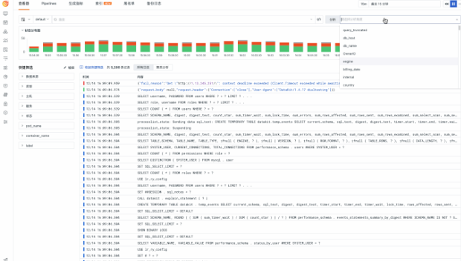
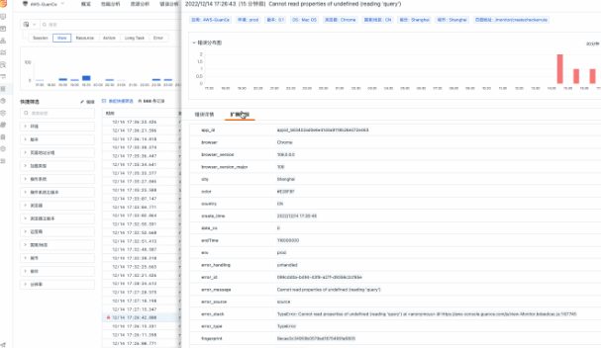
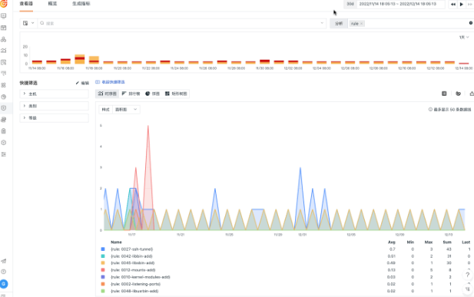
核心功能
多云和技术架构兼容
面对多云战略和分布式系统的挑战，观测云具备技术栈中立和云中立的特点，能够兼容多种云环境和技术架构。无需更改现有代码，所有云上的数据只需通过标准采集器汇入观测云平台，即可进行统一观测。
DevOps 数据平台
观测云不仅是一个系统可观测平台，更是一个统一的DevOps数据平台。它帮助团队实现系统的生产、交付、保障和优化，通过全面的数据采集和丰富的数据关联方式，实时描述应用的全貌，贯穿基础设施、中间件、数据库、应用服务端和客户端等各个层面。它可以通过全面的数据采集和丰富的数据关联方式，支持开发、运维、测试和业务团队实现高效协作，推动企业的敏捷开发和持续交付。
全局视角智能安全巡检
观测云为企业领导者提供了全局的系统状况视图，通过web端或移动端App，随时随地洞察目标应用的性能、用户体验、可用性、故障和业务数据。观测云的安全巡检功能利用新型安全脚本，对系统、软件和日志进行周期性扫描，实时输出巡检报告并同步异常问题。支持对服务器、应用、网络设备和业务系统进行全面的安全检查，及时发现系统缺陷并提供安全建议。

Slide 9
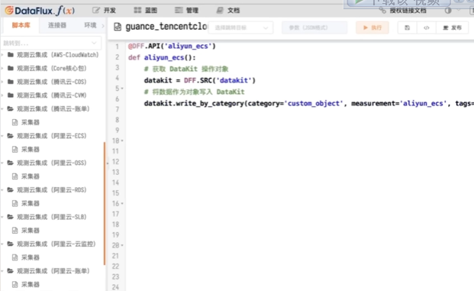
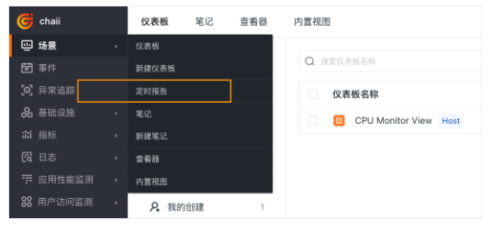
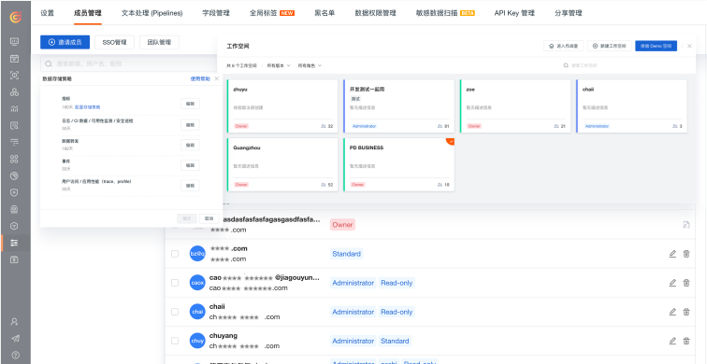
核心功能
支持数据开发与技术创新
观测云不仅具备标准化的监控能力，还提供了强大的可编程能力，支持用户自定义和扩展所有字段，实现对业务的全面描述。通过DataKit采集器和DataFluxFunc，用户可以自定义新的工具链，以应对实际需求或应用场景的变化，推动更高效的DevOps实践。
高效团队协作与信息共享
观测云注重团队协作和信息共享，通过异常告警通知、团队成员管理等功能，促进高效协作。多工作空间支持跨职能团队的独立工作环境，提升企业的整体工程化水平。
持续技术创新
观测云支持实时监控技术部署进展，帮助团队对新技术的引入进行全面评估和反馈。基于全面的可观测能力，观测云让企业能够更快地获取技术部署反馈，做出正确的技术选型和实践，保持竞争优势。

Slide 10
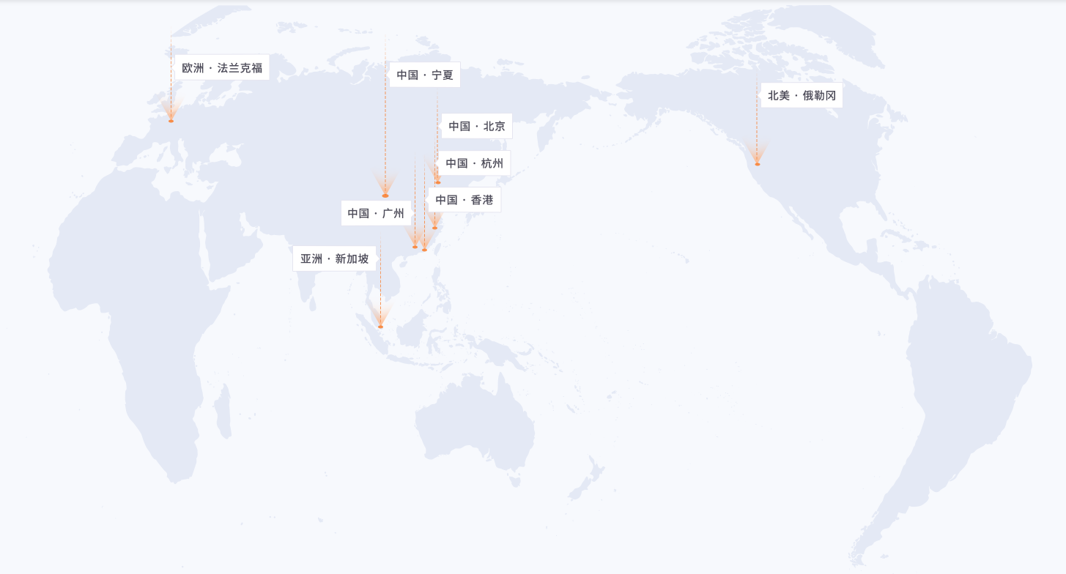
加入我们
加入我们
观测云是一款功能强大的系统可观测平台，通过统一的数据采集和监控能力，为企业提供端到端的洞察力和实时监控能力。无论是应对多云环境的挑战，还是推动DevOps实践，观测云都能够为企业的数字化转型提供坚实的支持。通过观测云，企业可以实现高效运维、敏捷开发和持续交付，保持在竞争激烈的市场中领先地位。无论是面向开发、运维还是业务团队，观测云都是新时代不可或缺的合作伙伴。

